Slide 1

NÁZEV: VY_32_INOVACE_02_ČAS3
NÁZEV ŠKOLY: Základní škola Kolín V., Mnichovická 62
AUTOR: Mgr. Ivana Banasinská
TEMA: Světové strany - procvičování
Září 2012

Slide 2
Anotace
Prezentace pro žáky 3.ročníku
Vhodná pro využití na interaktivní tabuli
Procvičování učiva, možno použít jako pracovní listy

Slide 3
Slož z písmen jednotlivé světové strany
SRVEE -
CHÝDOV -
HJI -
APDZÁ -
VODÝCHOJIH -
RESEVODÝCHOV -
ZÁDOPAIJH -
DOSEZÁVERPA -

Slide 4

Určujeme světové strany
Hlavní světové strany – přiřaď správně a pojmenuj
S
J
V
Z

Slide 5
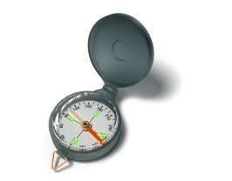

Určujeme světové strany
Vedlejší světové strany- pojmenuj a přiřaď
SV –
SZ –
JV –
JZ –

Slide 6

Doplň celou směrovou růžici- použij zkratky
S
J
V
Z
SV
SZ
JV
JZ

Slide 7




Urči, kterým směrem se nachází..

Slide 8
Urči,na které světové straně se nachází:
SLUNCE
LES
DUHA
TULIPÁNY
JEZÍRKO
STROM
DŮM
OBLAKY

Slide 9
Citace:
www.office.microsoft.com

